Slide 1
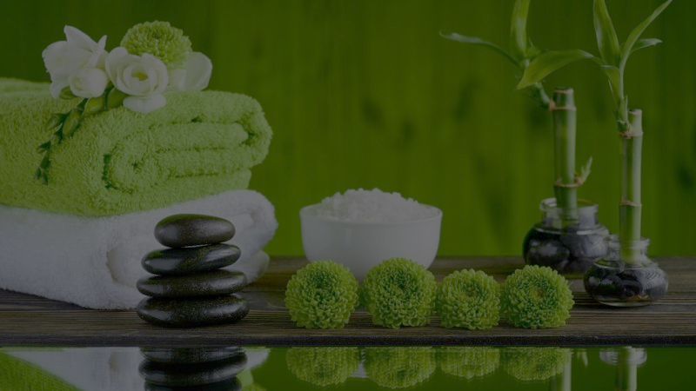
Дисципліна:
«Масаж загальний і самомасаж.
Лікувально-реабілітаційний масаж.
Спортивний масаж»
Вінницький національний медичний університет
ім. М.І.Пирогова
Кафедра спортивної медицини, фізичного виховання та реабілітації
Відповідальні за впровадження:
Завідувач кафедри, д.б.н., проф. Сарафинюк Л.А.;
Викладач: доцент, к.фіз.вих. Городецька О.О.;
Старший викладач Романенко О.І.

Slide 2

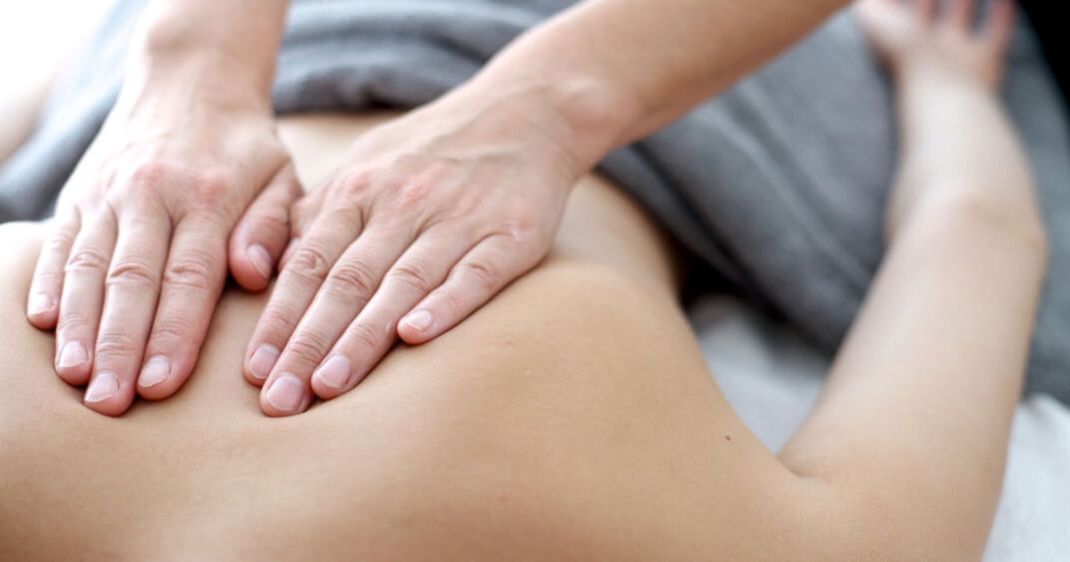
Мета дисципліни
— вивчення основ класичного, лікувально-реабілітаційного та спортивного масажу, здобути знання, набути вмінь і практичних навичок з масажу.

Slide 3
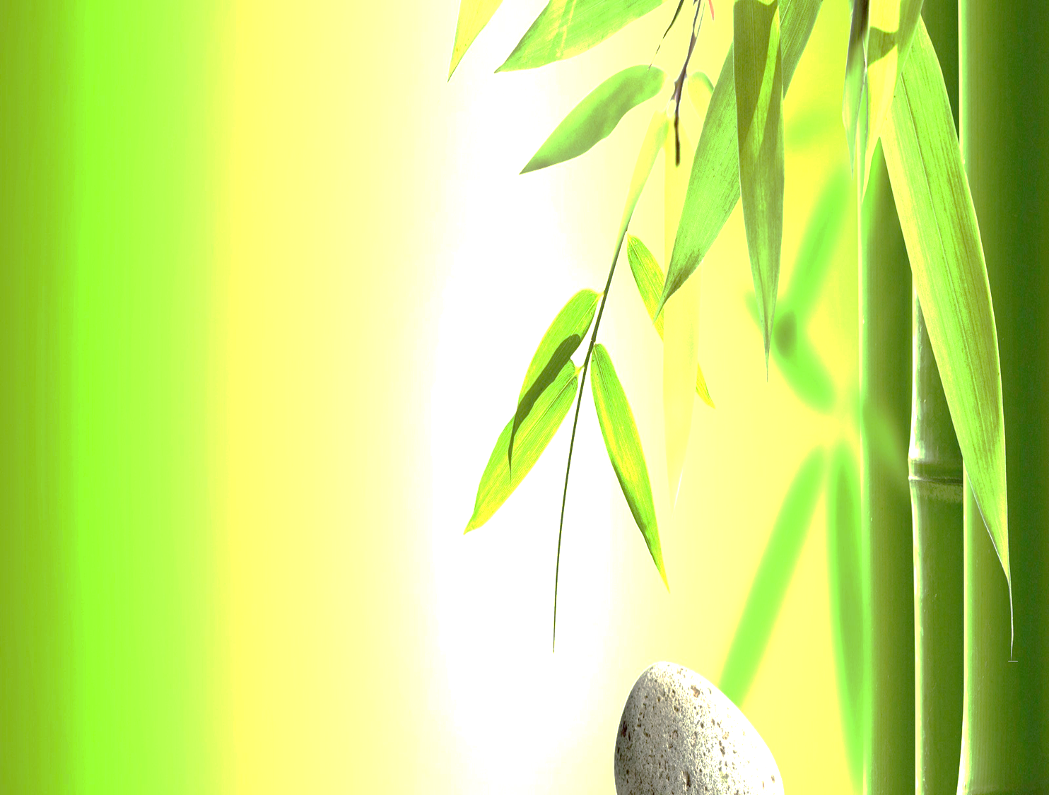
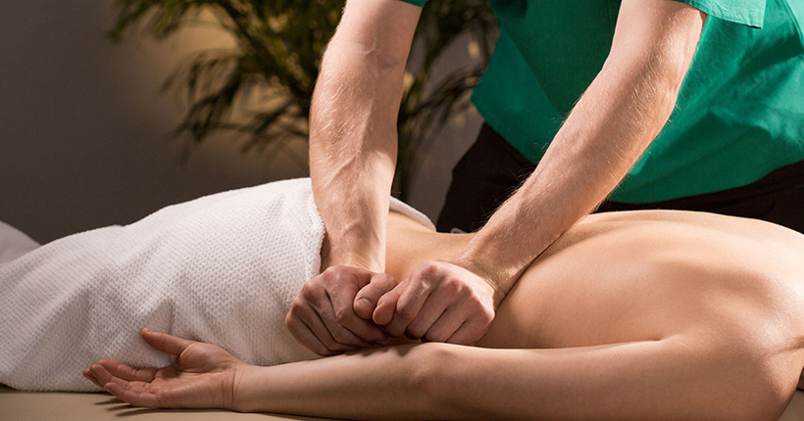
Предмет дисципліни
є техніки масажу; механізми впливу прийомів масажу на системи організму, техніки різних видів масажу загального і спортивного, яке базується на анатомо-фізіологічних та клініко-морфологічних особливостях будови, структури та функцій організму людини.

Slide 4
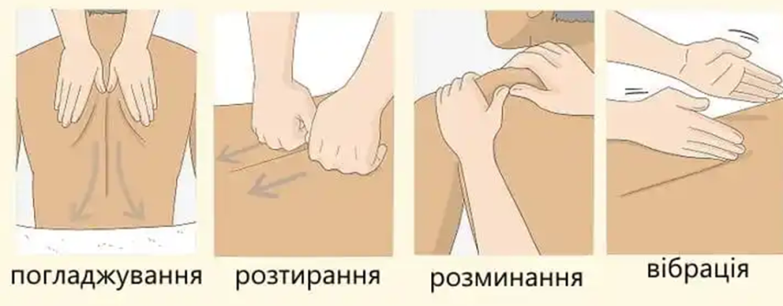
Завдання дисципліни
Ознайомити студентів з поняттям масажу, його формами, видами та класифікацією; сприяти засвоєнню сучасних знань щодо гігієнічного, фізіологічного та медико-біологічного аспектів класичного масажу
Сприяти опануванню техніки виконання основних та допоміжних прийомів масажу відповідно до зон впливу, індивідуальних особливостей пацієнта.
Сформувати навички з проведення методики місцевого і загального оздоровчого масажу та самомасажу.
Сприяти опануванню методик лікувально-реабілітаційного масажу при спортивних травмах.

Slide 5
У результаті вивчення навчальної дисципліни студент повинен
знати:
• види, форми та засоби масажу;
• фізіологічний вплив масажу на організм;
• методику проведення масажу окремих частин тіла, загального реабілі таційного й спортивного масажу;
• показання та протипоказання до застосування оздоровчого й спортивного масажу;
вміти:
• застосовувати основні та додаткові прийоми масажу на окремих ділянках тіла;
• проводити сеанс класичного, лікувально-реабілітаціного, оздоровчого й спортивного масажу.

Slide 6

ТЕМАТИЧНИЙ ПЛАН ЛЕКЦІЙНИХ занять з дисципліни
№ теми | З м і с т теми | К-ть аудит. годин
1 | Медико-біологічні основи масажу. | 2
2 | Самомасаж та основи апаратного масажу | 2
3 | Спортивний масаж у процесі підготовки спортсменів різної спеціалізації та кваліфікації. Особливості проведення масажу юних спортсменів | 2
4 | Спортивний масаж при травмах та захворюваннях у спортсменів | 2
5 | Лікувально-реабілітаційний масаж при травматичних пошкодженнях опорно-рухового апарату та травмах центральної та периферичної нервової системи. | 2
6 | Лікувально-реабілітаційний масаж при захворюваннях серцево-судинної та дихальної систем. | 2
7 | Лікувально-реабілітаційний масаж при захворюваннях травної, ендокринної системи та порушенні обміну речовин. Масаж після оперативних втручань . | 2

Slide 7
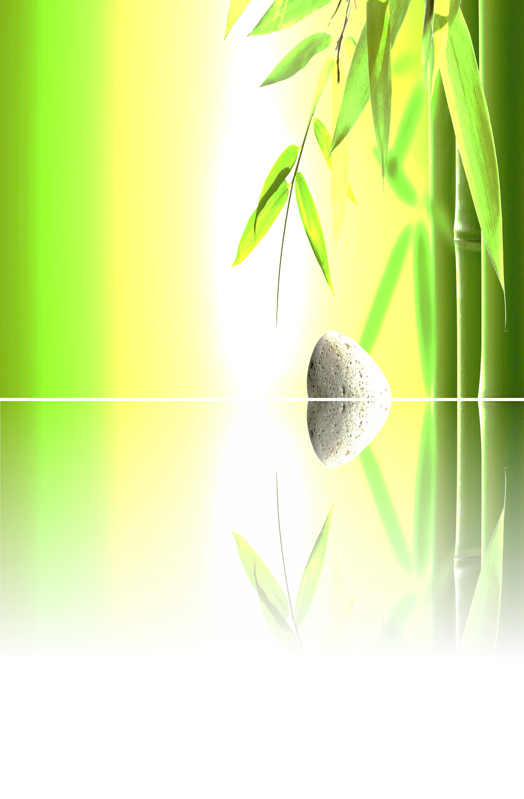
ТЕМАТИЧНИЙ ПЛАН ПРАКТИЧНИХ занять з дисципліни
№ теми | З м і с т теми | К-ть аудит. годин
1 | Масаж, види, прийоми. Алгоритм та техніка масажу. | 2
2 | Самомасаж. Правила проведення самомасажу Самомасаж окремих ділянок тіла | 2
3 | Апаратний масаж. Вібраційний масаж. Пневмомасаж. | 2
4 | Спортивний масаж. Методика проведення масажу у системі тренувань спортсменів високої кваліфікації різних видів спорту. | 2
5 | Масаж при захворюваннях та травмах у спортсменів різних видів спорту. | 2
6 | Методики і техніка лікувально-реабілітаційного масажу при травмах та захворюваннях опорно-рухового апарату. Лікувальний масаж при захворюваннях і травмах периферичної і центральної нервових систем. | 2
7 | Методики і техніка лікувально-реабілітаційного масажу при захворюваннях серцево-судинної та дихальної систем. | 2
8 | Методики і техніка лікувально-реабілітаційного масажу при захворюваннях травної системи Лікувально-реабілітаційний масаж при захворюваннях травної, ендокринної системи та порушенні обміну речовин. Масаж після оперативних втручань | 2

Slide 8
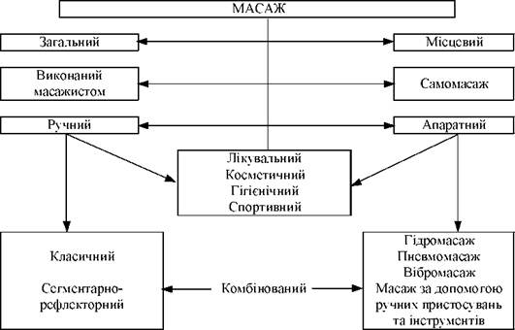
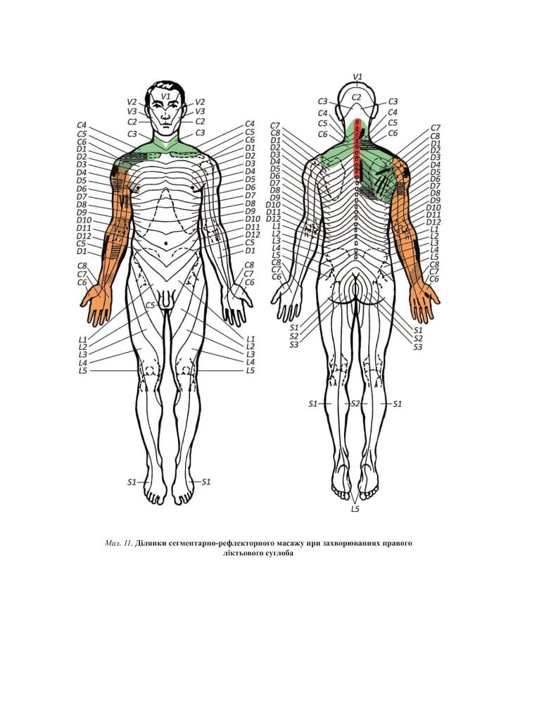
Масаж
сукупність прийомів механічного і рефлекторного впливу на тканини і органи, проведених безпосередньо на поверхні тіла людини як руками, так і спеціальними апаратами через повітряну, водну чи іншу середу з метою досягнення лікувального чи іншого ефекту.

Slide 9
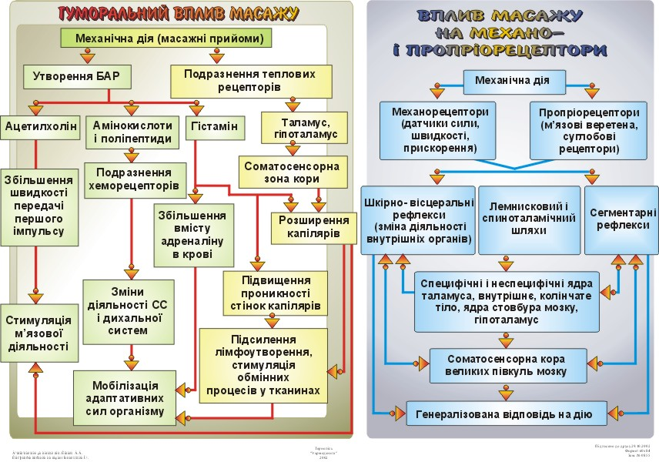

Slide 10
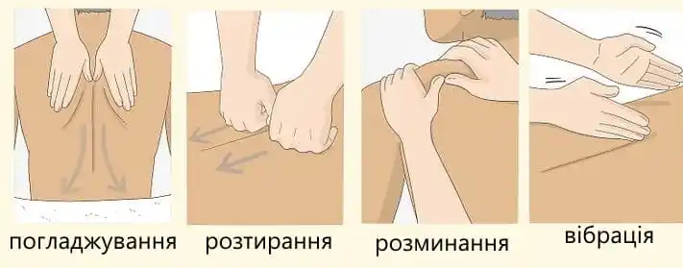
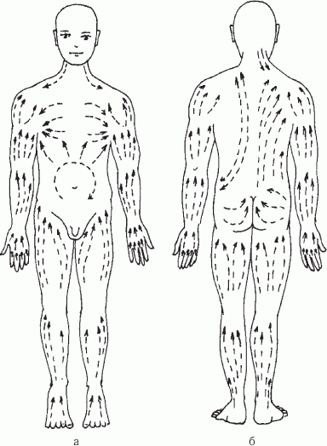
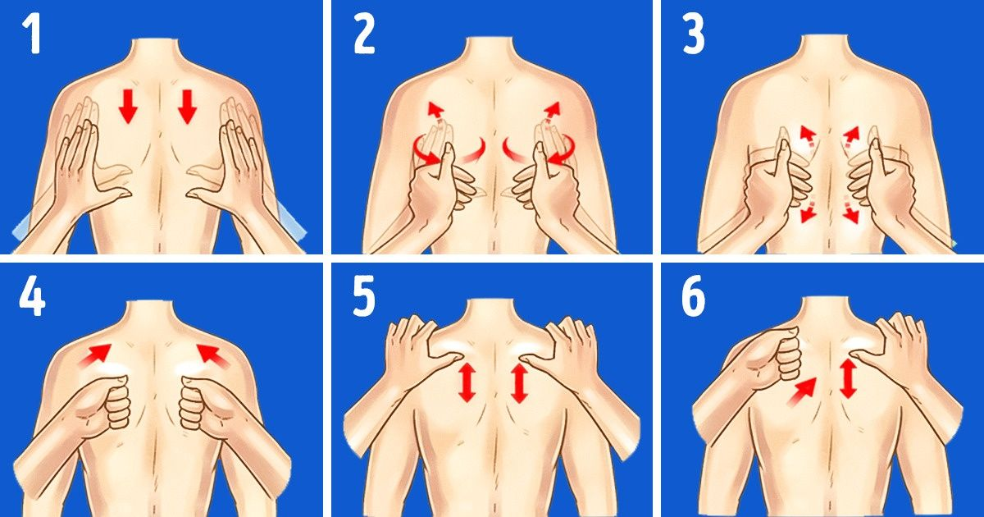
Основні прийоми та масажні лінії

Slide 11
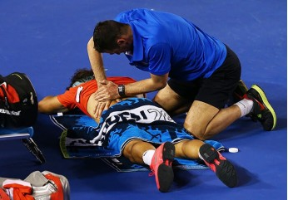
Спортивний масаж
сукупність масажних маніпуляцій і прийомів, які сприяють:фізичному вдосконаленню спортсмена, спрямованих на боротьбу з втомою, підвищення спортивної працездатності і застосовуються як лікувальний засіб при різних спортивних пошкодженнях.

Slide 12
Показання до спортивного масажу
Для покращення функціонального стану спортсмена
Покращенняспортивної форми
Ліквідація стомлення
Підвищення фізичної працездатності
Профілактика травм
Профилактика захворювань ОРА, їх луківання та реабілітація
Тренувальний масаж – вид спортивного масажу, який застосовується для зміцнення м'язів і вдосконалення фізичного стану спортсмена в період тренування.
Мета – підготовка спортсмена до найвищих спортивних досягнень за мінімально короткий час та з найменшими затратами фізичної енергії.
Завдання
Поліпшити стан нервово-м'язового апарату спортсмена і особливо тих м'язів, на які падає навантаження
Сприяти швидкому входженню в спортивну форму
Підвищити спортивну працездатність
Тривалість - 40-60хв.
Призначають масаж через 6-8 годин після закінчення тренування.
Закінчують за 5-8 годин до початку нового тренування.
Додатково застосовують такі засоби як аутогенне тренування, заняття на тренажерах, електростимуляція м'язів.

Slide 13
Реабілітаційний масаж
− це зовнішнє лікування травм і деяких захворювань. Це дієвий та швидкий спосіб відновлення людського організму після травм та захворювань. Він дозволяє прискорити відновні процеси, полегшити стан пацієнта, знизити кількість медикаментів, відновити втрачені (ослаблені) функції організму.
Реабілітаційний масаж підсилює лімфо- і кровотік, нормалізує тонус м’язів, знижує рівень болю, допомагає в розсмоктуванні крововиливів, покращує рухливість суглобів після іммобілізації та активізує рухову функцію шлунковокишкового тракту. Під час розроблення суглобів пасивними рухами м’язи розтягуються, і покращується рухливість суглобів

Slide 14
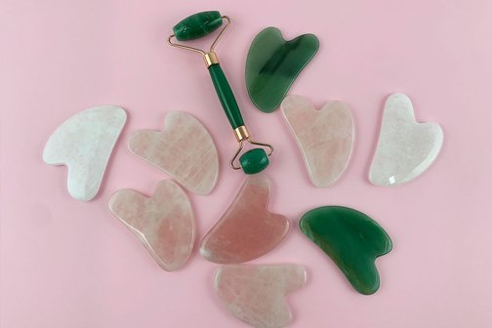
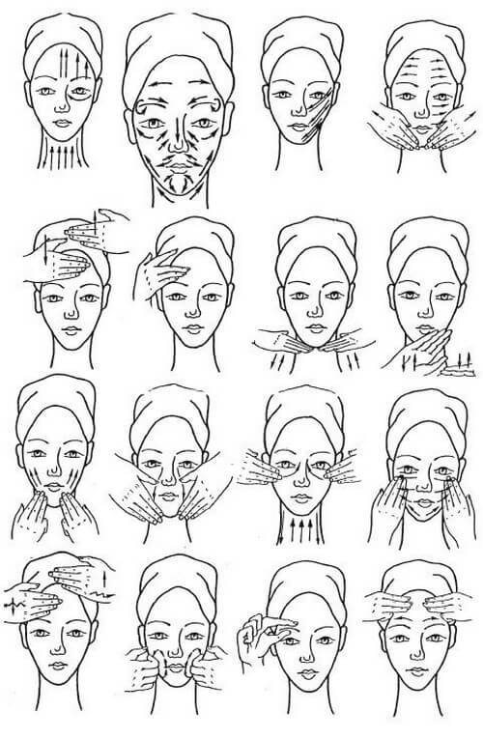
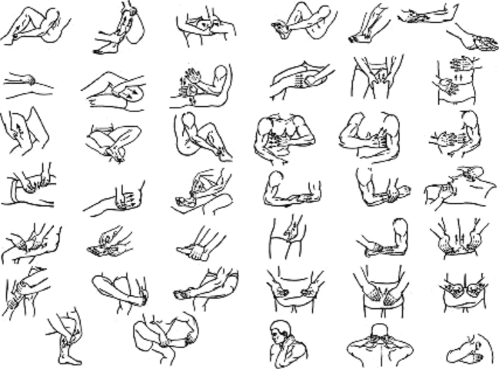
Самомасаж
це різновид масажу, при якому людина самостійно впливає на певні ділянки власного тіла (наприклад, шийно-комірцеву зону) різними прийомами та техніками

Slide 15
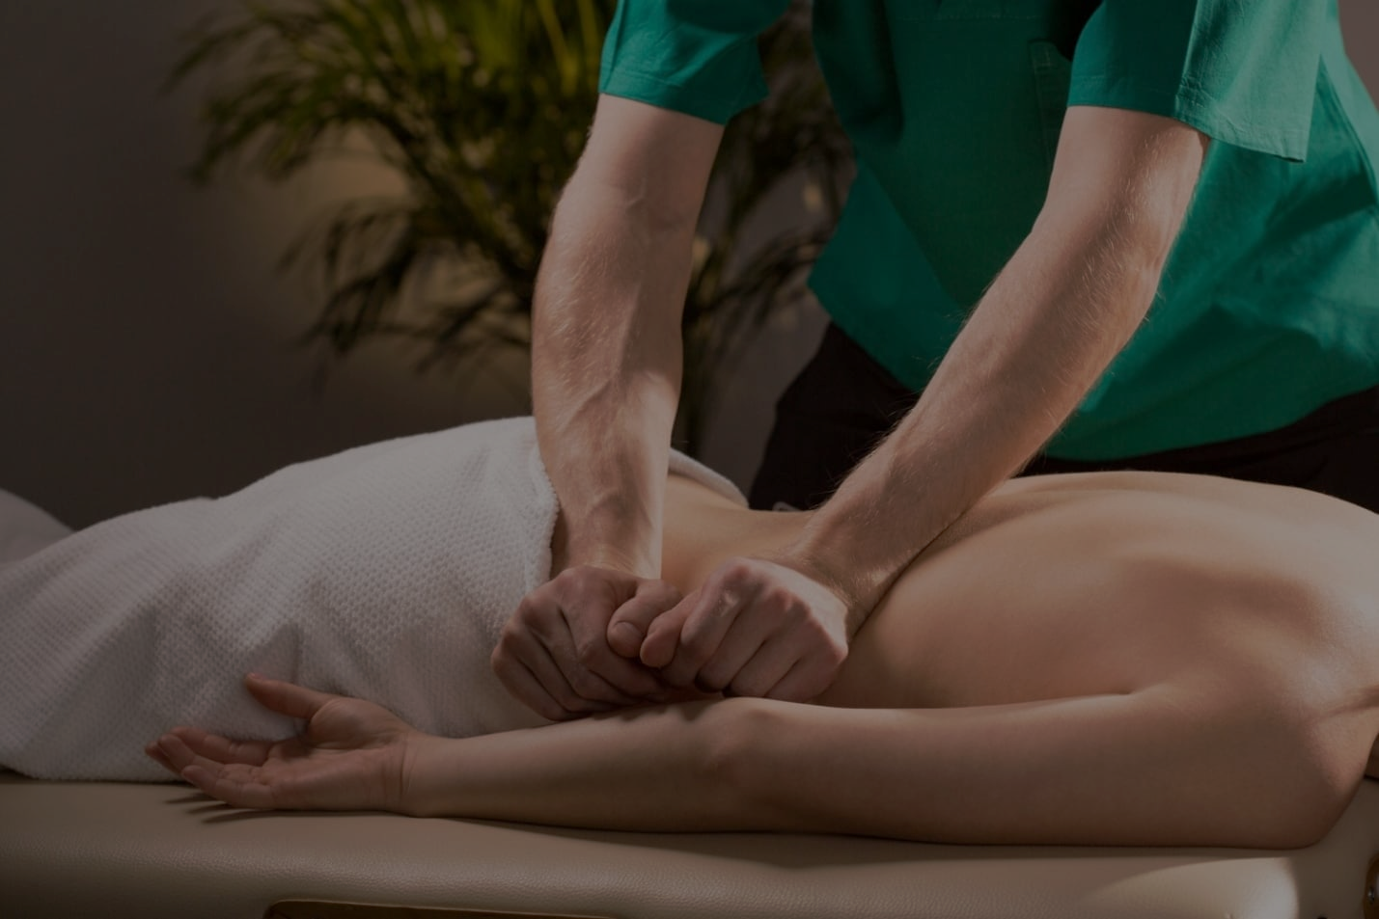
Дякуємо за увагу!

